Slide 1


第6章 样本及抽样分布
6.1 数理统计的基本概念
6.2 抽样分布
6.3 正态总体的样本均值与样本方差的分布

Slide 2
概率论
将研究对象用随机变量表达，通过研究其分布函数的性质和特征，分析和描述随机变量的统计规律。
数理统计
将研究对象用随机变量表达，通过统计其分布的特征，推断随机变量的分布函数或分布特征。
概率论：制定随机世界的规则和秩序，规划成员的行为，是从总体到个体的归纳；
数理统计：观察随机世界成员的行为，找到他们的归类，是从个体到总体的推断。
统计是对所研究对象的一些个体行为进行有效的收集和整理，推断是对整理出的结果进行分析和判断。统计和推断的内容主要有三种：（1）仅对随机变量的主要分布特征，也即数字特征进行分析和推断；（2）假定随机变量的分布形式已知，但包含着一些未知参数，对这些未知参数进行分析和推断；（3）对随机变量的分布形式进行分析和推断。本课程主要涉及（1）和（2）。

Slide 3
6.1 数理统计的基本概念
1 总体和样本
总体：研究对象的全体。如一批灯泡。
个体：组成总体的每个元素。如某个灯泡。
抽样：从总体X中抽取有限个个体对总体进行观察的取值过程。
随机样本：随机抽取的n个个体的集合(X₁,X₂,…,X_{n}), n为样本容量
简单随机样本：满足以下两个条件的随机样本(X₁,X₂,…,X_{n})称 为简单随机样本。
1. 每个X_{i}与X同分布
2. X₁,X₂,…,X_{n}是相互独立的随机变量
[说明]：后面提到的样本均指简单随机样本，由概率论知，若总体X 具有概率密度f(x)，
则样本（X₁,X₂,…,X_{n}）具有联合密度函数：

Slide 4


一个统计问题总有它明确的研究对象.
研究某批灯泡的寿命
该批灯泡寿命的全体就是总体
考察某型号轿车的油耗
所有该型号轿车每公里耗油量的全体就是总体

Slide 5
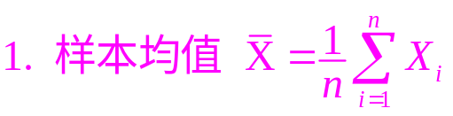
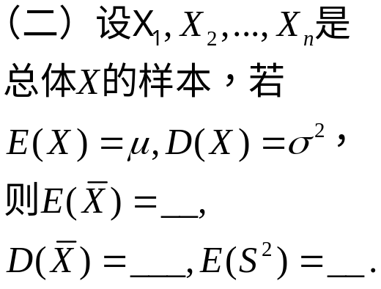

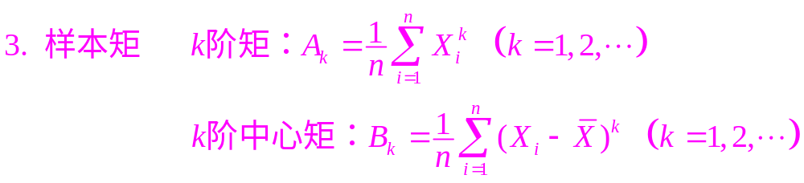



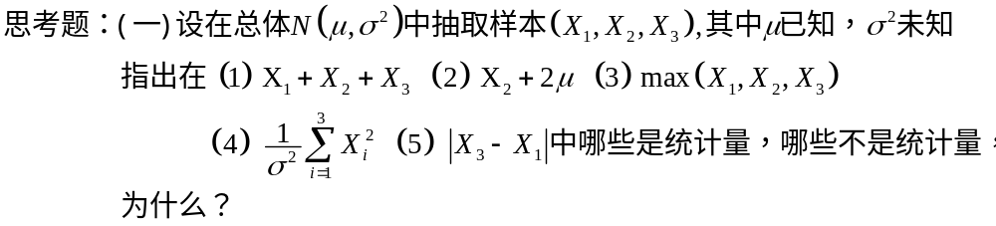

统计量：样本的不含任何未知参数的函数。
常用统计量：设（X₁,X₂,…,X_{n}）为取自总体X的样本

Slide 6
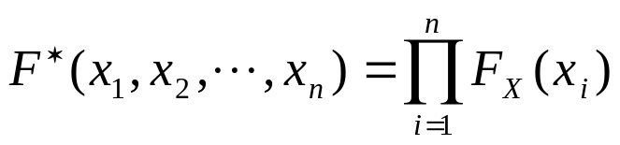
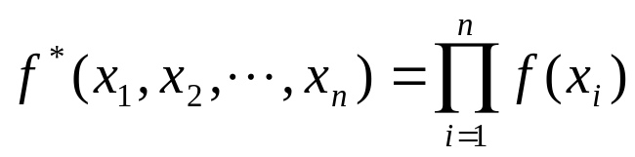
2 样本分布函数与经验分布函数
数理统计是基于样本对总体做出分析和推断，因此必须对样本分布与总体分布之间的关系给出定性和定量的描述，给出统计推断的理论依据。
设随机变量X为一总体，其分布函数为F_{X}(x)，（X₁,X₂,…,X_{n}）是该总体的样本，（x₁,x₂,…,x_{n}）是一组样本值。由于X₁,X₂,…,X_{n}相互独立，并且与总体X有完全相同的分布，则样本（X₁,X₂,…,X_{n}）的联合分布函数为
若总体X有密度函数f(x),则样本密度函数为

Slide 7
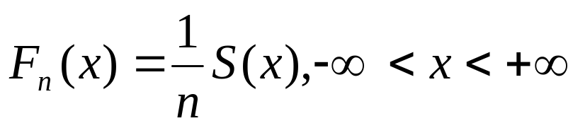
上面两式等号两端都是未知的，现在的问题是否能从一组样本观察值x₁,x₂,…,x_{n}确定出总体的分布F_{X}(x)？
定义1：设x₁,x₂,…,x_{n}是总体F_{X}(x)的一个样本，以S(x),-∞＜x＜+∞表示x₁,x₂,…,x_{n}中不大于x的个数，定义总体的经验分布函数为
F_{n}(x)具有分布函数的基本性质，但也有本质的不同：对于不同的样本，经验分布函数有可能不同，它实际上是一个随机变量。例如对（1，2，3）和（1，1，2）两个样本，经验分布函数分别为

Slide 8
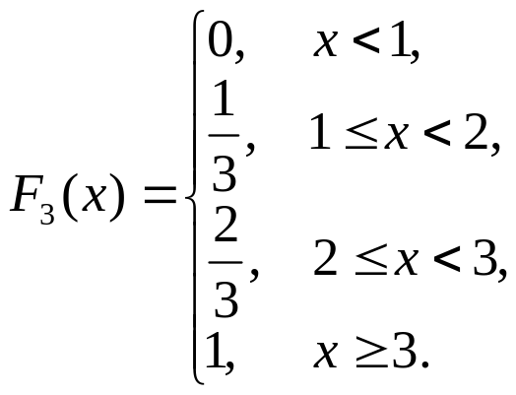
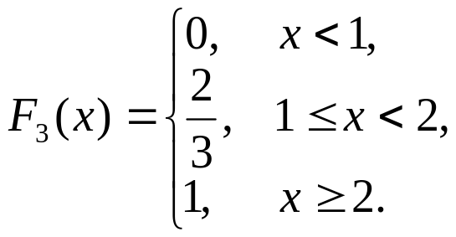
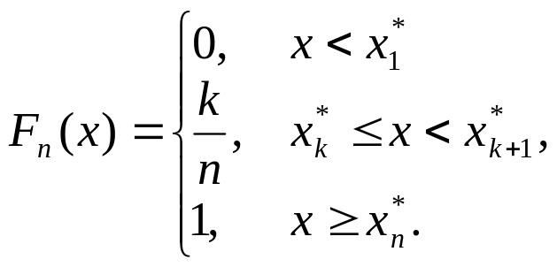
设 x₁,x₂,…,x_{n}是总体X的一个容量为n的样本值，将它们按从小到大的次序重新排列，得 x*₁≤x*₂≤…≤x*_{n}，则
F_{n}(x)是事件{X≤x}出现的频率,因此F_{n}(x)实际上是一个“频率分布函数”。依据频率收敛于概率的性质，经验分布函数F_{n}(x)应该收敛于一个概率分布函数，格里汶科在1933年证明了这个概率分布函数就是总体的分布函数。

Slide 9
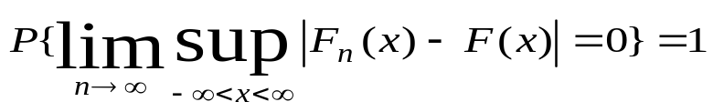
定理一（格里汶科定理）：设总体的分布函数为F(x)，经验分布函数为F_{n}(x)，则有
F_{n}(x)依概率1均匀地收敛于F(x)，也即当n足够大时，对于所有的x值，F_{n}(x)与F(x)之差的绝对值都足够小这个事件发生的概率等于1，这正是用样本推断总体的理论依据。下图直观地刻画出了总体的分布函数F(x)（光滑曲线）与总体的经验分布函数F_{n}(x)（阶梯曲线）之间的关系。
1
F(x)
x
…
用经验分布函数（阶梯曲线）近似分布函数（光滑曲线）,当n足够大时，可用F_{n}(x)很好地近似F(x)。

Slide 10
6．2 抽样分布
统计推断是利用统计量的分布推断总体的分布或有关信息，统计量的分布就称为抽样分布。
如何构造统计量，与总体中要解决的具体问题和解决方法密切相关。问题在于，对于确定的总体，虽然各种统计量的分布是确定的，然而要精确地求出它，一般来说是非常困难的。本书主要针对在生产实践和科学实验活动中大量存在的正态总体介绍统计推断的内容及方法，对这类总体，抽样分布往往能够准确地确定。
本节就将讨论有关正态总体的一些常用的抽样分布，熟知和掌握这些分布是学好数理统计知识的重要基础。

Slide 11

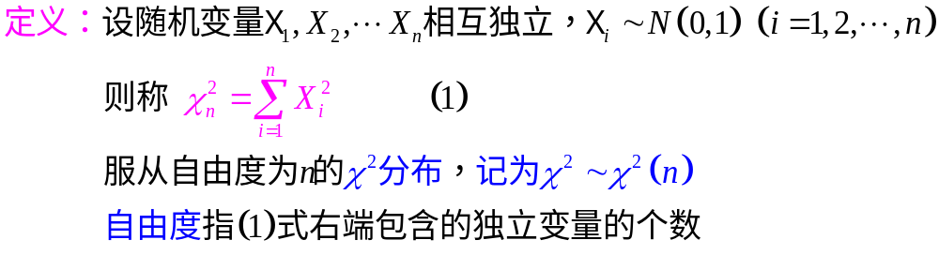
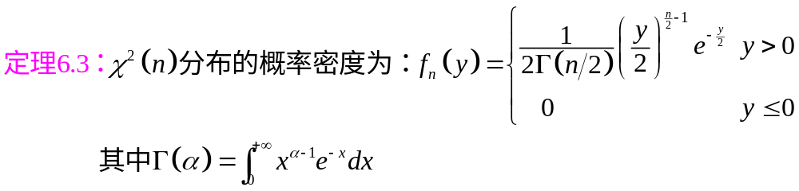






§2 常用的分布

Slide 12

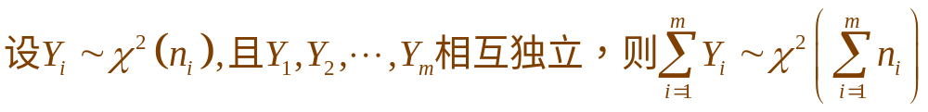
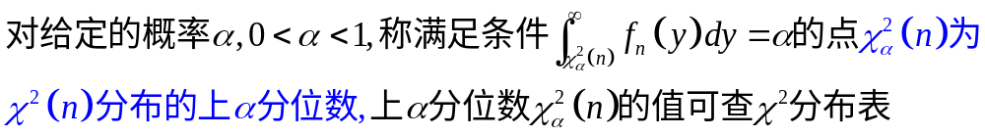





Slide 13
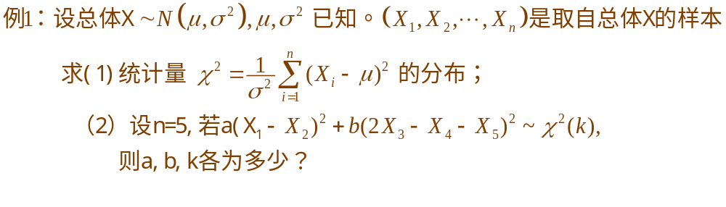
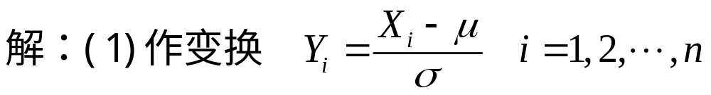
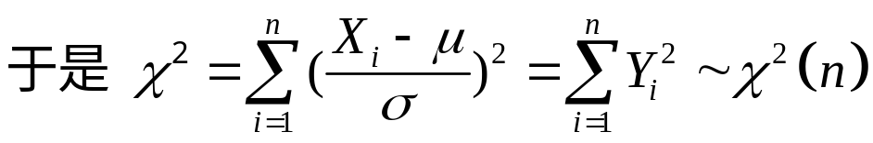
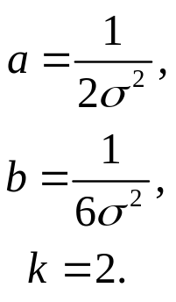
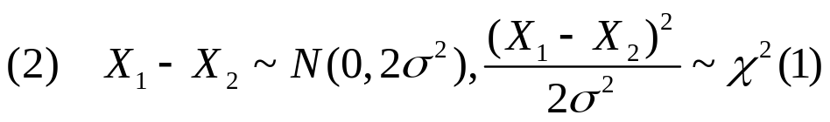
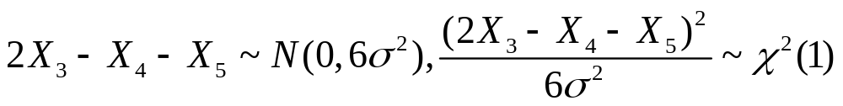
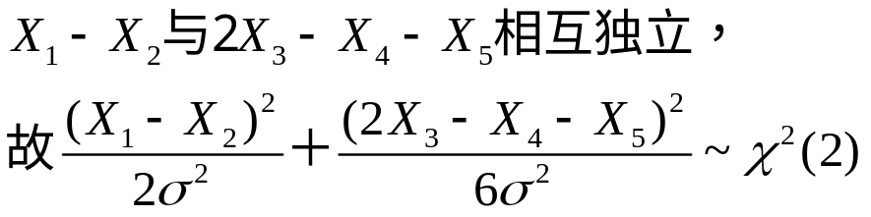

Slide 14

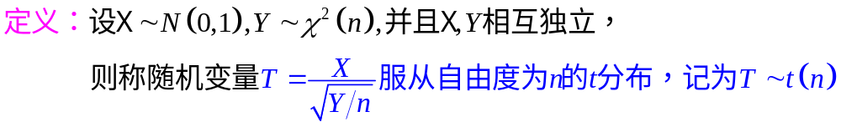
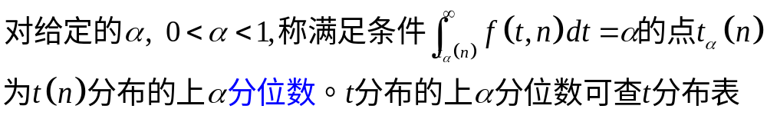













Slide 15

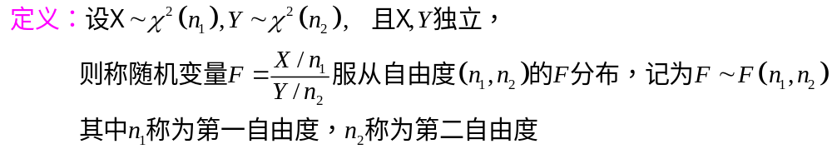

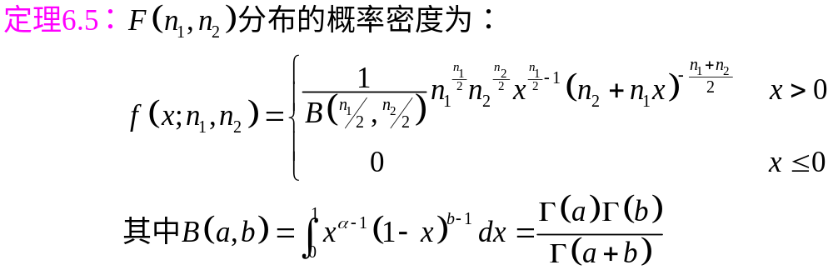

Slide 16
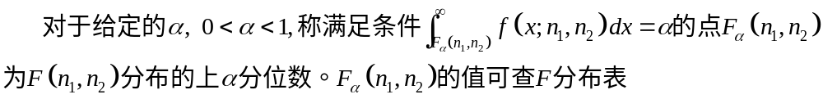








Slide 17
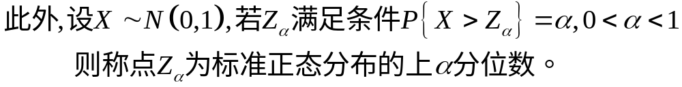
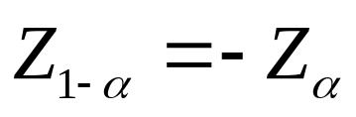



Slide 18
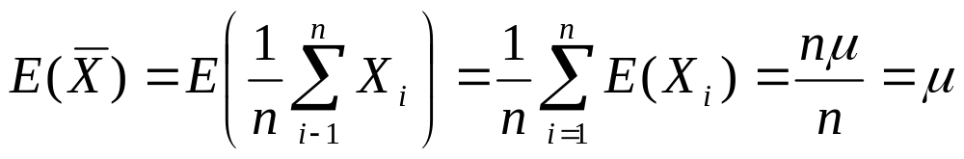
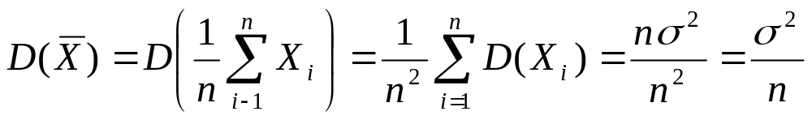
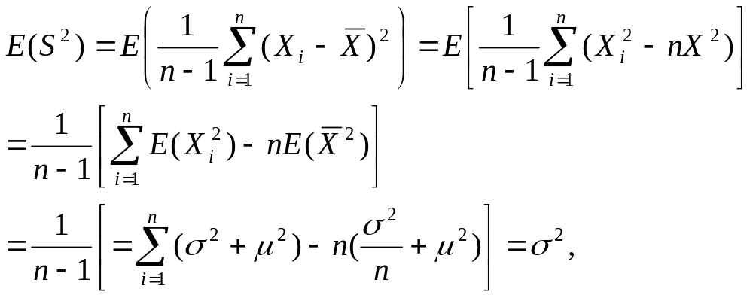
6.3．正态总体的样本均值与样本方差的分布
设总体X的均值μ和方差σ²均存在，X₁,X₂,…,X_{n}是X的样本，则样本均值与样本方差有以下性质：

Slide 19


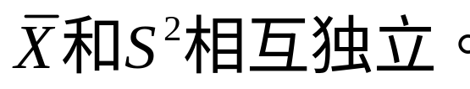
也即样本均值与样本方差总是以总体的均值和方差为期望值，因此在各种统计推断问题中，它们是两个最常用的基本统计量，故而它们的分布问题是数理统计的基础研究内容。
定理一 设X₁,X₂,…,X_{n}是来自正态总体N(μ,σ²)的样本， 和S²分别是样本均值与样本方差，则有
（1）
（2）
(3)

Slide 20
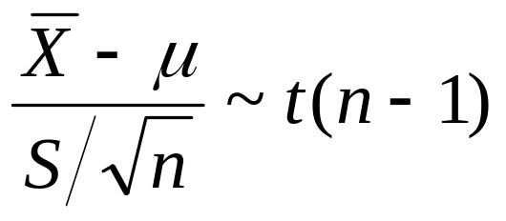

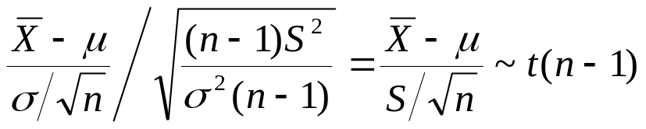
定理二 设X₁,X₂,…,X_{n}是来自正态总体N(μ,σ²)的样本， 和S²分别是样本均值与样本方差，则有
证 由定理一
且两者相互独立，由t分布的定义易得
常用于小样本的正态总体均值的统计推断问题

Slide 21
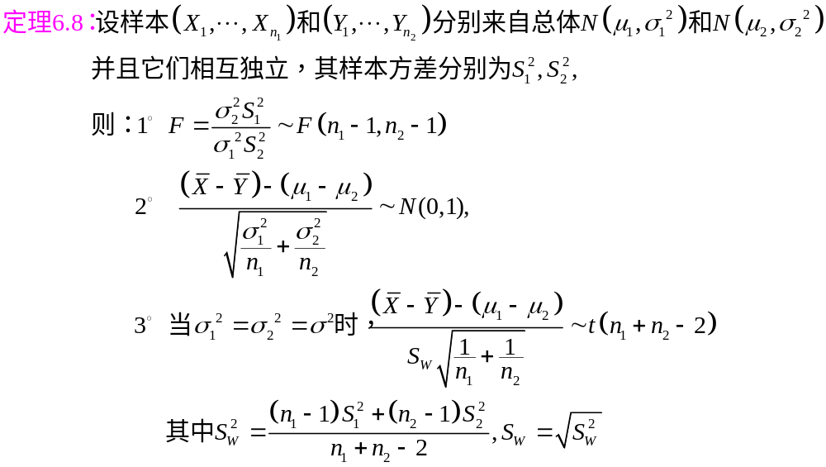

Slide 22
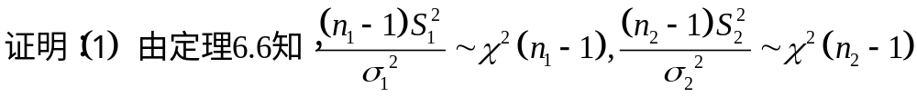
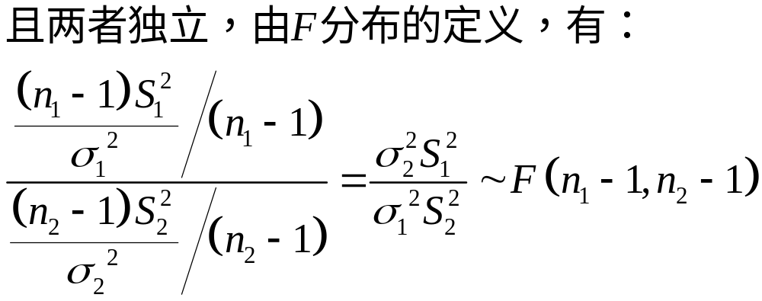
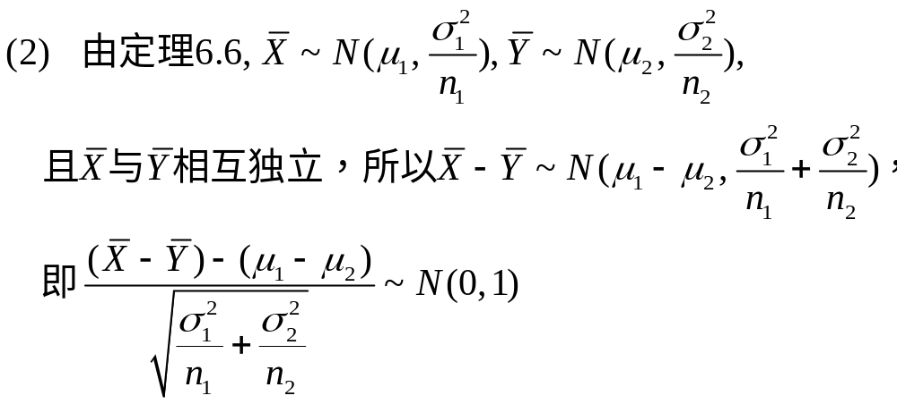

Slide 23

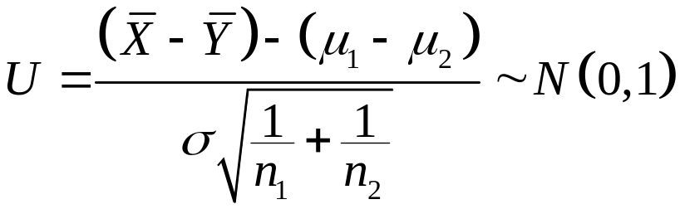
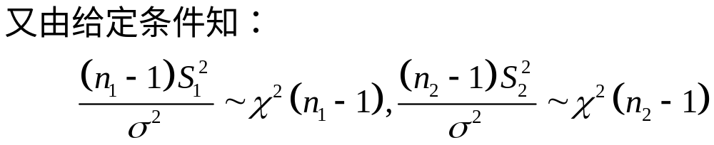
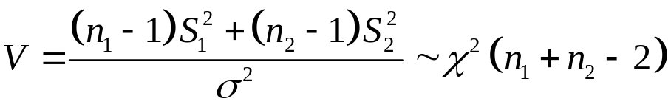

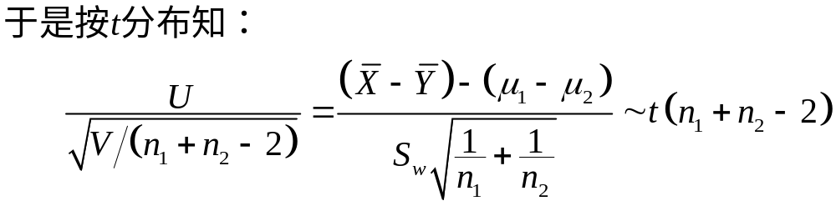

Slide 24







例6.3（1）设V₁ ，V₂ ，…，V₆ ，是来自正态总体N(2,3)的样本. 求b,使
（2）设两正态总体X,Y的方差分别为 在总体X,Y中分别取出样本容量为n₁=61, n₂=31的样本，两样本相互独立，样本方差分别为 求概率

Slide 25








Slide 26






（2）由定理三，

Slide 27
习题
6.3， 6.5， 6.6， 6.9

